Slide 1
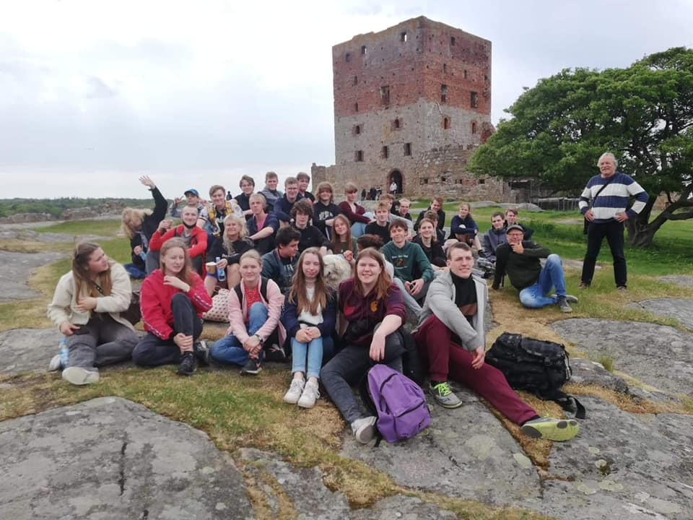
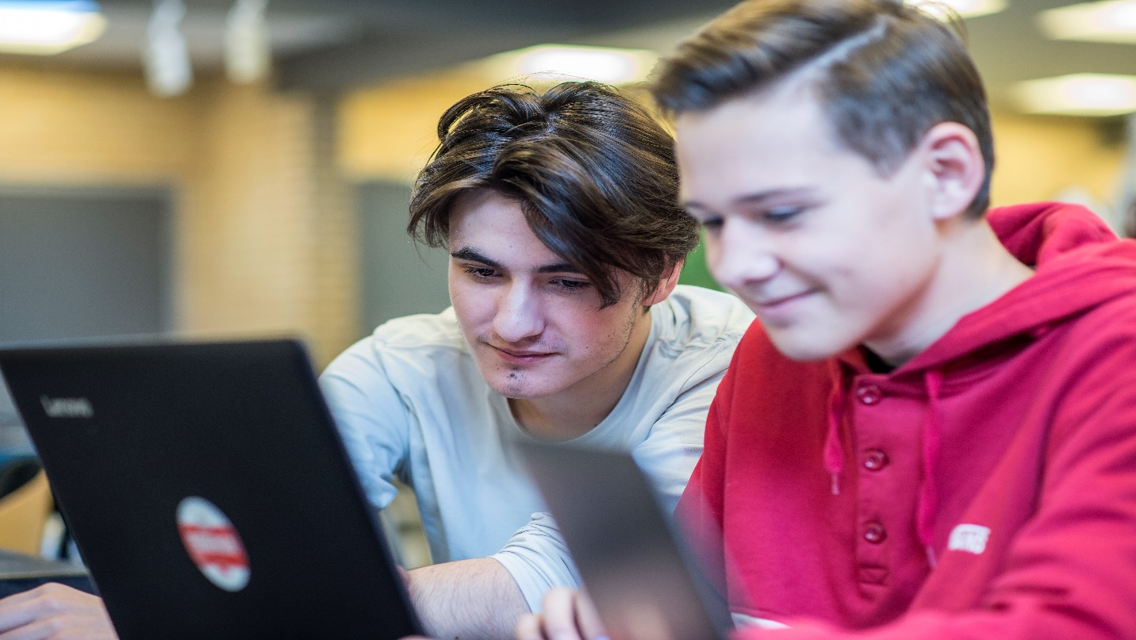
Velkommen til HTX
Det Tekniske Gymnasium

Slide 2

Program
Velkommen v. Ann Due/Lisbeth Christensen
HTX’s opbygning, grundforløb, studieture etc.
Studievejledning Claus Steenberg og SPS v. Bente Dohn
Tak for i dag

Slide 3
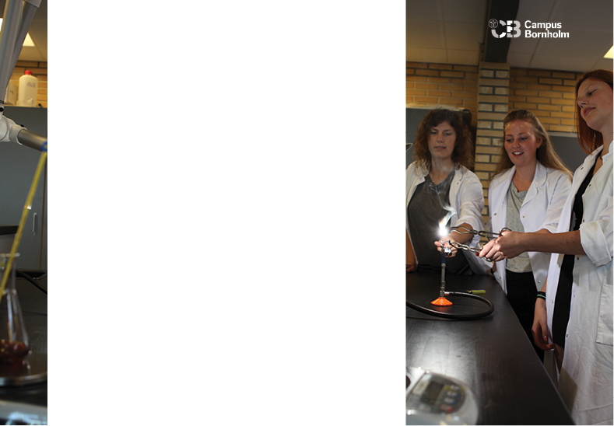
HTX
– fordi du interesserer dig for
biologi, fysik, it, kemi, matematik og teknologi.
ALTSÅ NATURVIDENSKAB!

Slide 4
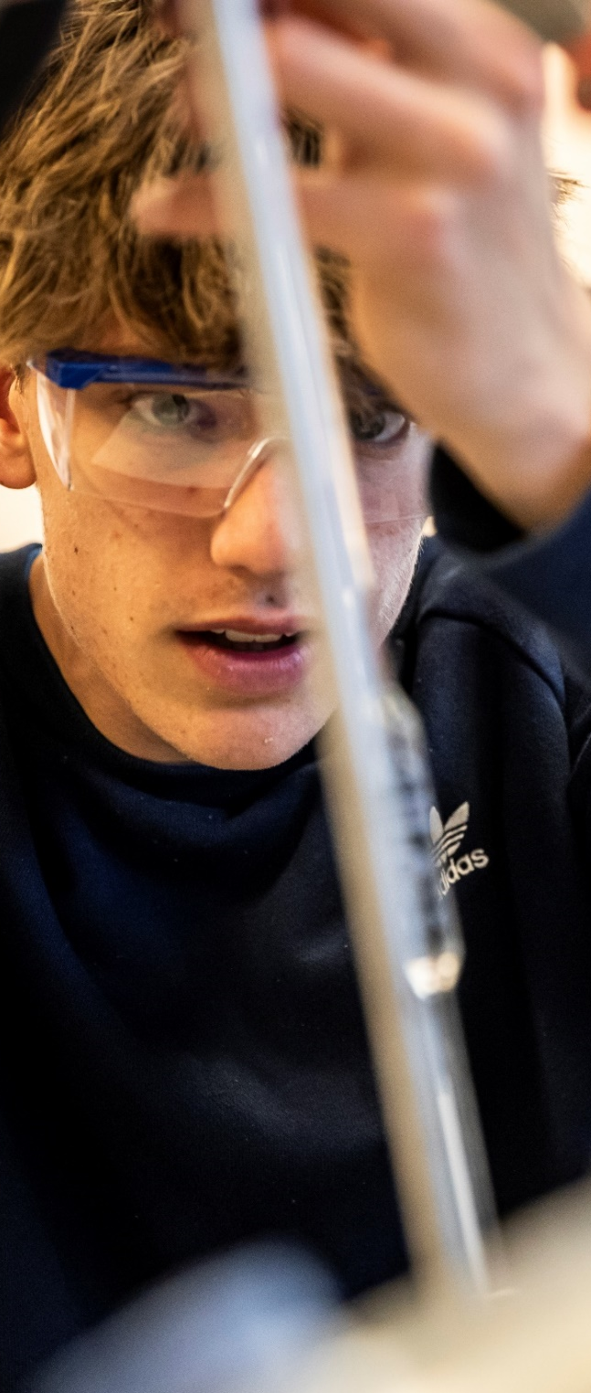


HTX Obligatorisk fag
A-fag | B-fag | C-fag
Dansk | Engelsk | Biologi
Teknik Proces EL | Fysik | Informatik
 | Idehistorie | Samfundsfag
 | Kemi
 | Matematik
 | Teknologi

Slide 5
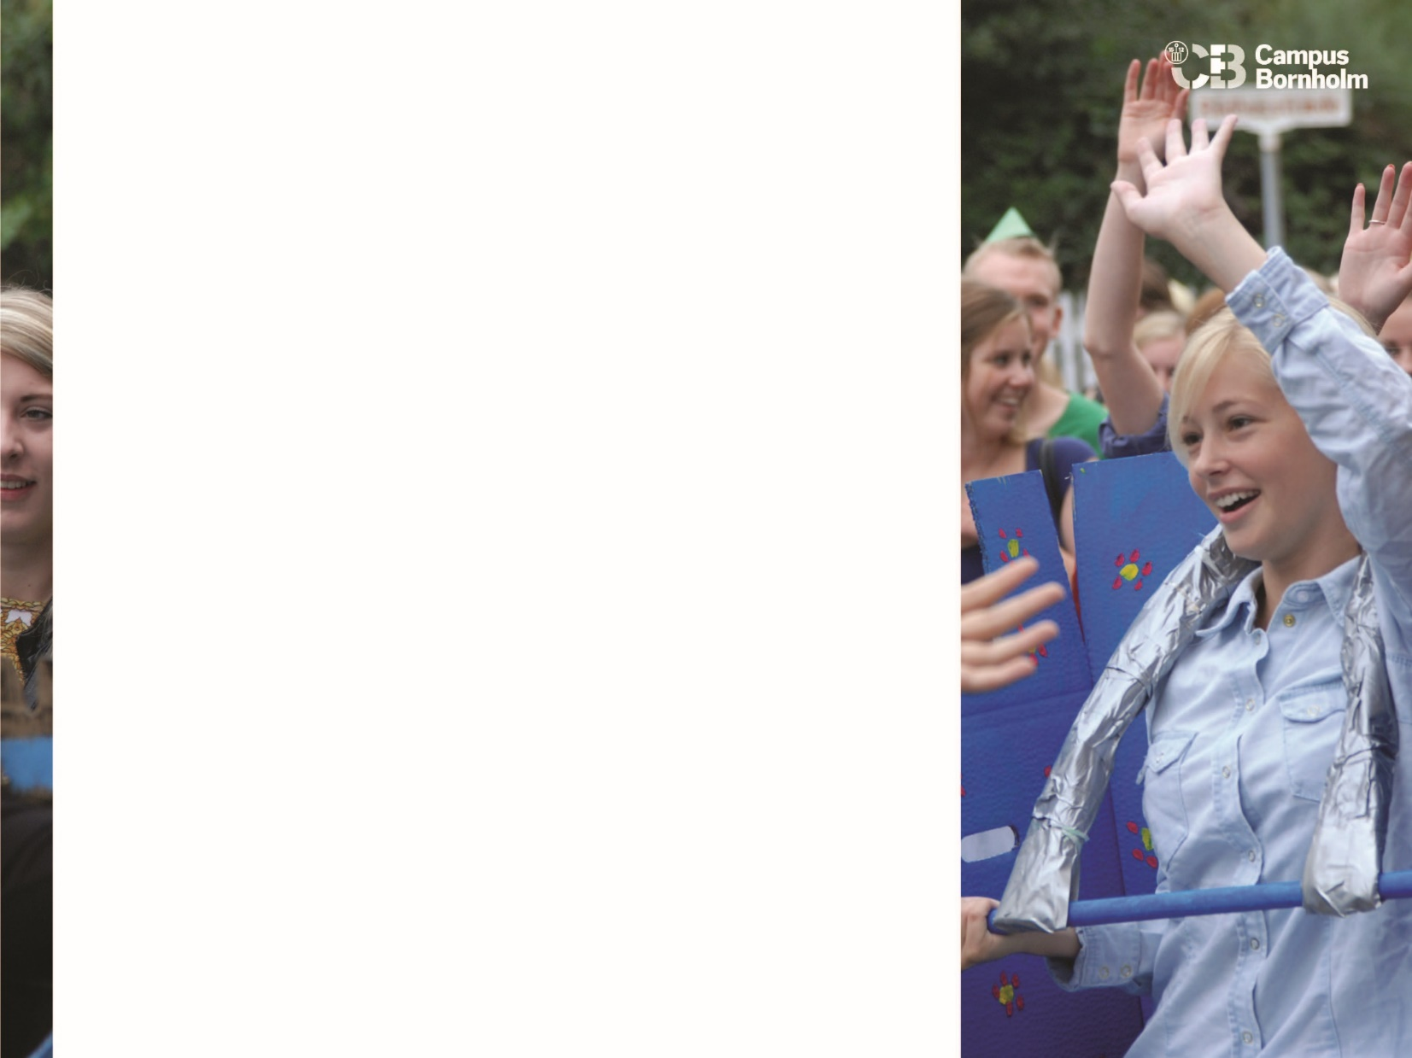
Grundforløb aug. – nov.
Dansk, engelsk, matematik og samfundsfag
NV
PU
Matematik og læsescreening
Puljetimer (læsekursus, IT og mediatek)
Kontaktlærer
Foredrag
Køb af bærbar

Slide 6
Studieretningsvalg og eksaminer
Studieretningspræsentation
Vejledningssamtale
Vælge inden d. 9. oktober
Naturvidenskabeligt forløb
Produktudvikling
To eksaminer i uge 43- 44

Slide 7
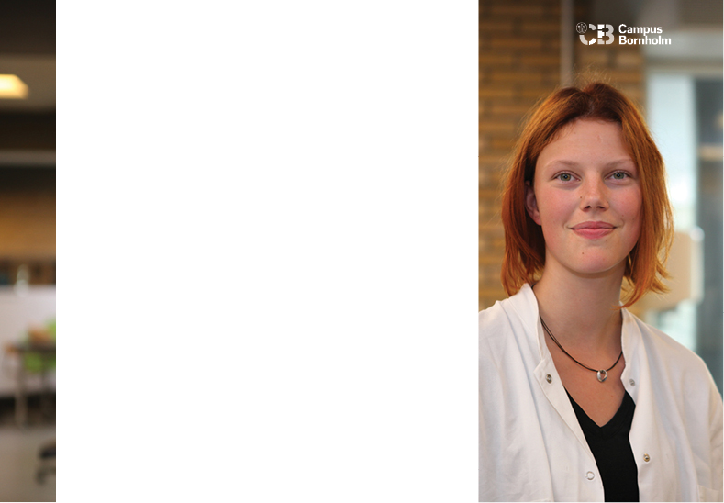
Studieretninger på HTX
LIFE SCIENCE
Matematik A
Biologi B
COMPUTER SCIENCE
Matematik A
Informatik B
TEKNOLOGI
Teknologi A
Design B

Slide 8
STUDIERETNINGS-FORLØB
2 ¾ års Studieretningsforløb
Obligatoriske fag
Studieretningsfag
Valgfag
Puljetimer
SOP
Forældremøde d. 7. december kl. 19 – 21.

Slide 9

At være gymnasieelev
- hjælp dem godt på vej
Aktiv, nysgerrig, vågen
Stil spørgsmål
Få struktur på hverdagen
(arbejde/fritid)
Lektier / Lectio

Slide 10
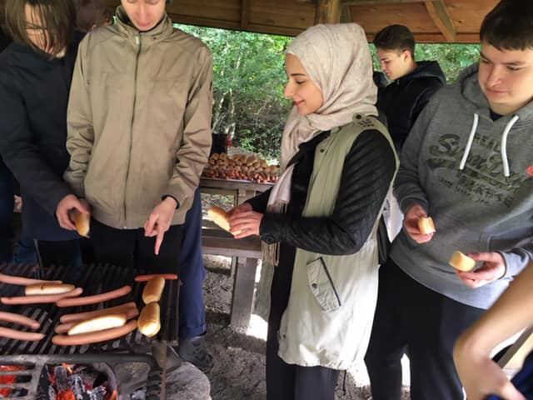
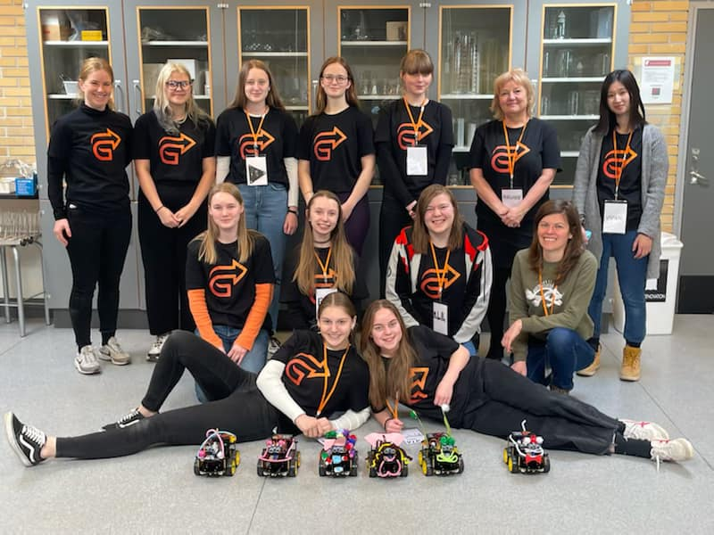
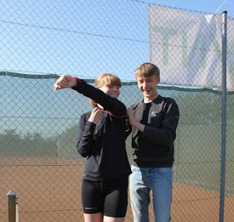
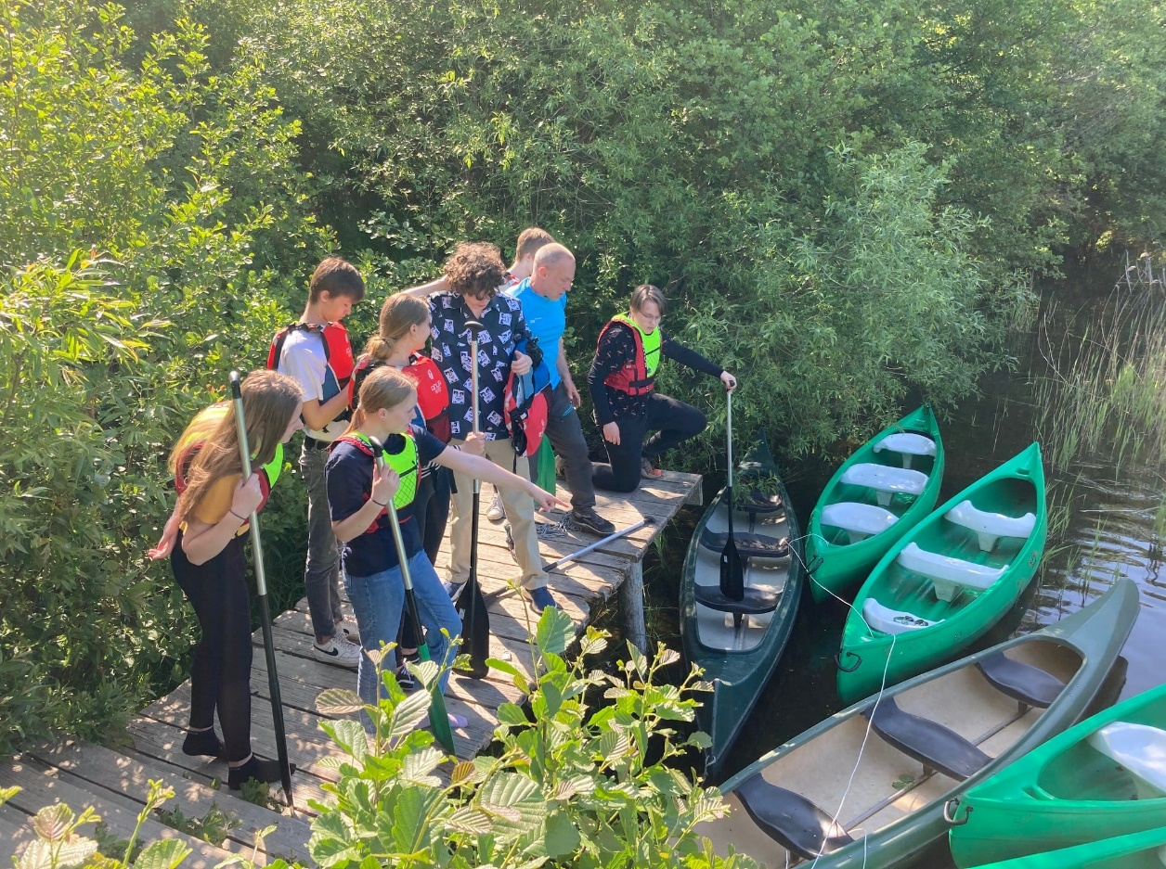

Slide 11
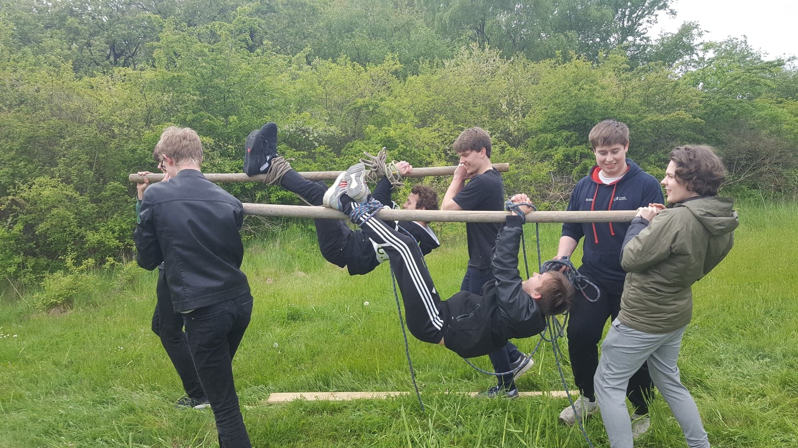
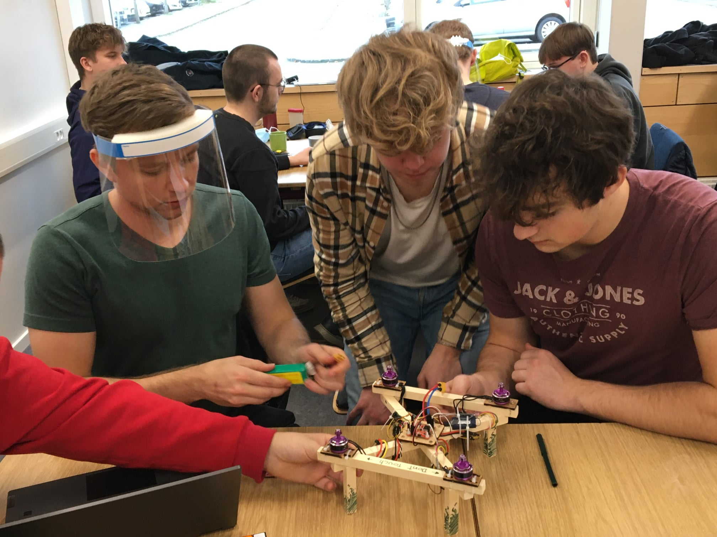

Slide 12
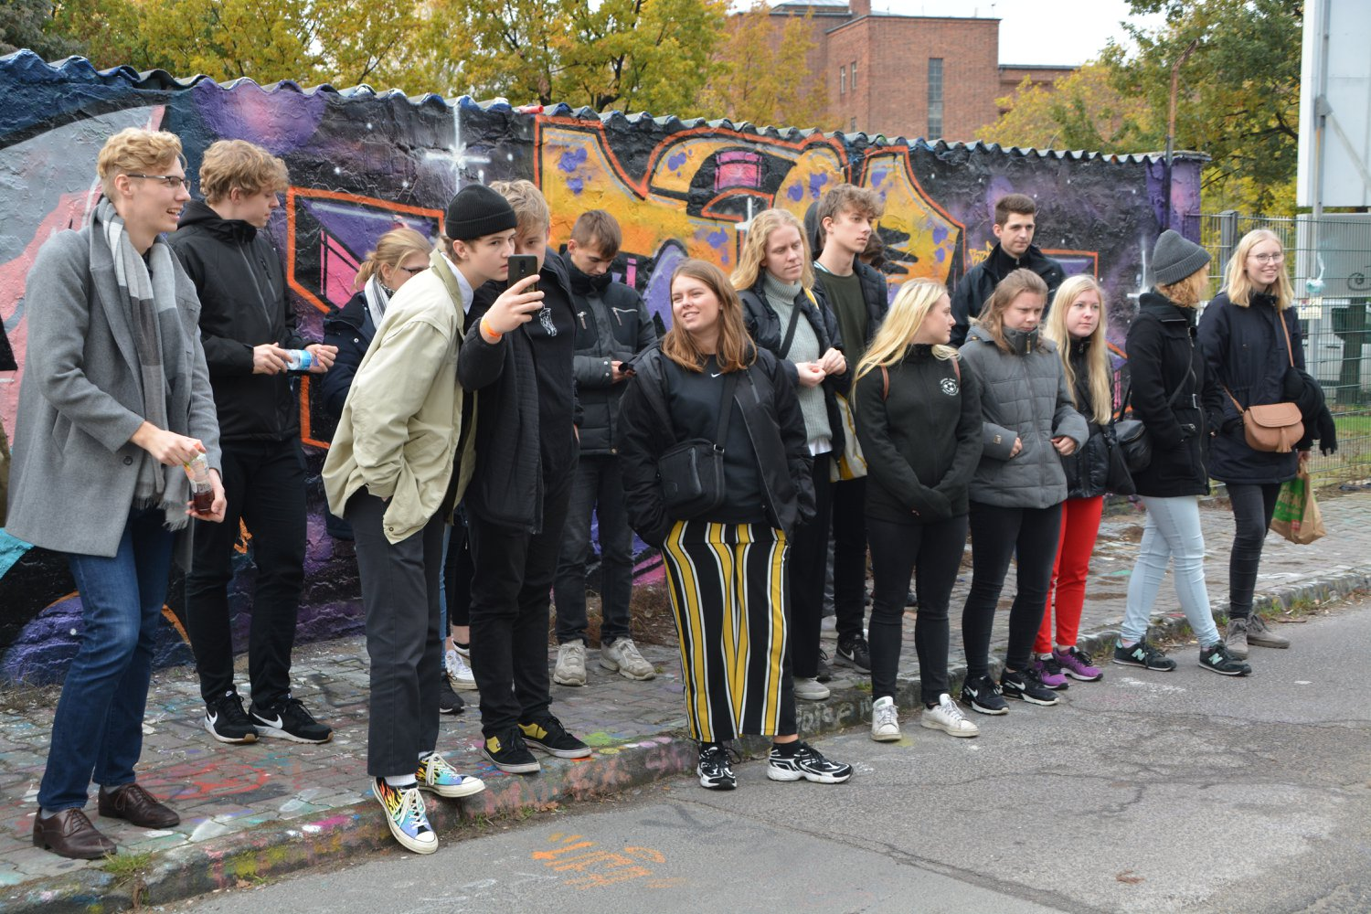
Studieture:
2g udlandet uge 41
3g indenrigs efteråret

Slide 13
Studievejledningen lokale 2.105
Claus Steenberg ( - og Bente Dohn)
Samtaler om stort og småt
Fravær og afleveringer
Valg af studieretning og valgfag
Eksamen og eksamensregler
Eksamensangst
Erhvervsmuligheder og praktikpladser
SU - regler og muligheder
og meget andet!

Slide 14
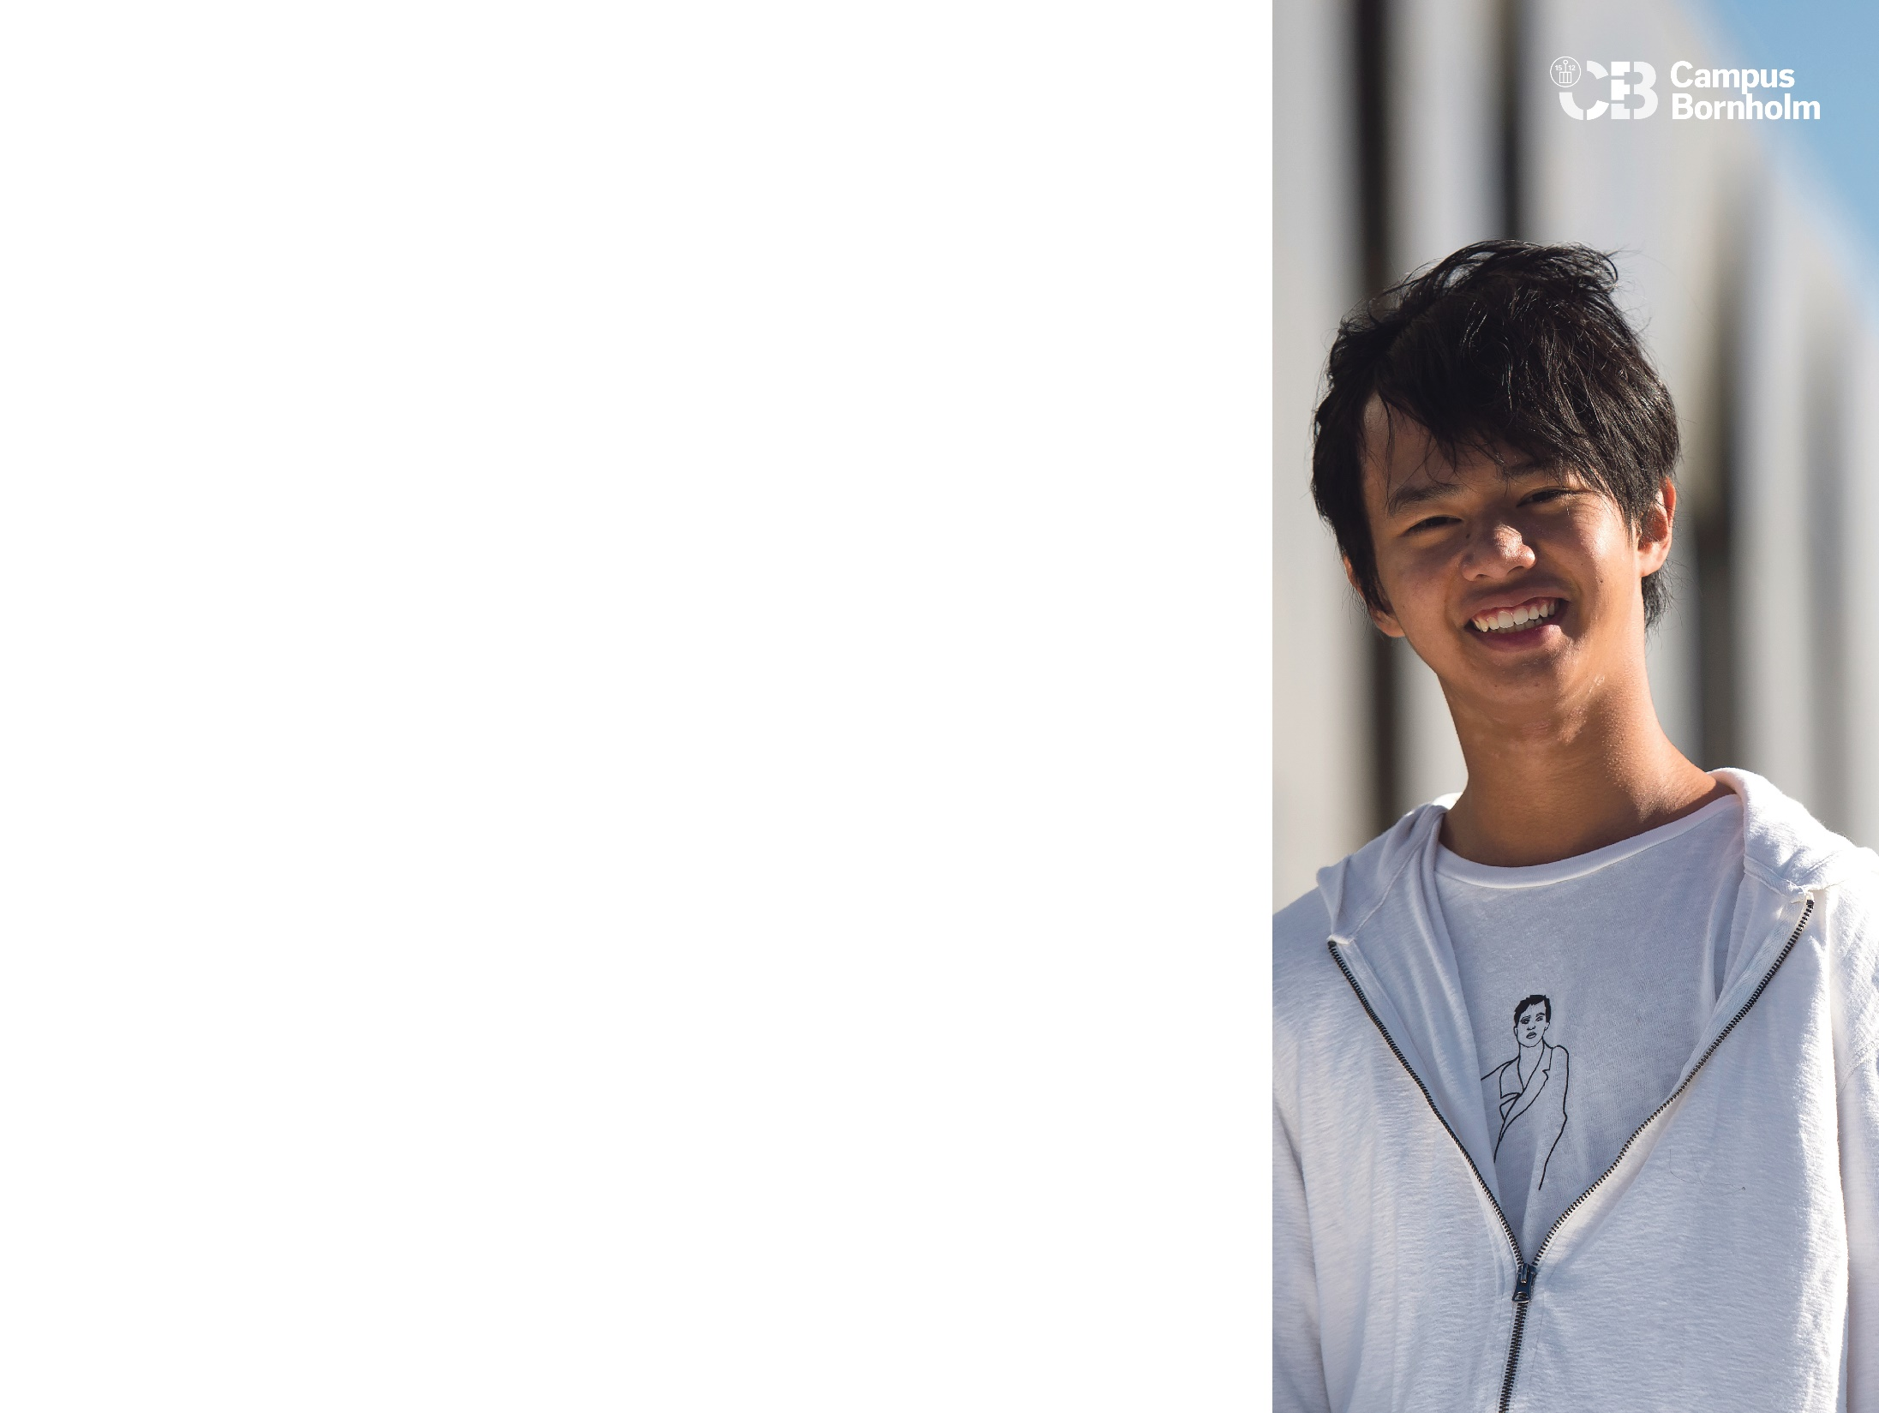
SPS
Specialpædagogisk støtte
Hjælpemidler studiestøttetimer
Læse/skrivevanskeligheder
Angst og depression
Sårbarhed og særlige udfordringer
Diagnoser af forskellig slags
Og …….??
Kontakt Bente/Line i dag (eller senere), hvis dit barn måske kan have glæde af særlig støtte.

Slide 15
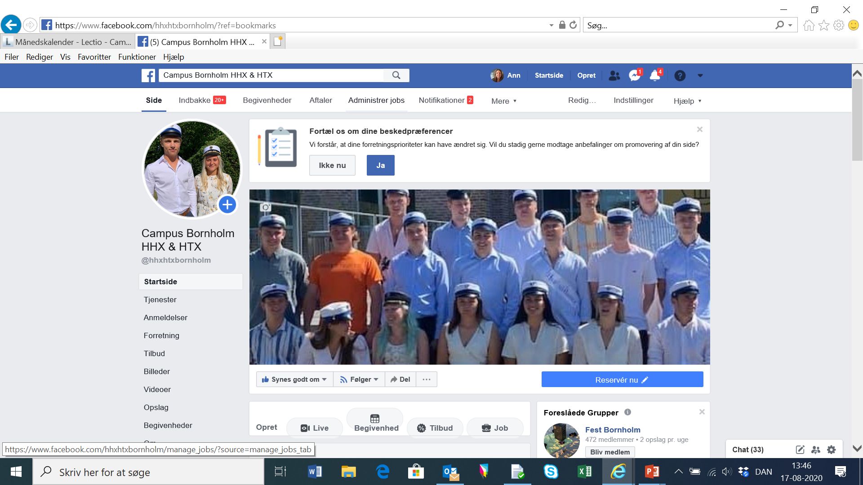

Slide 16
God sommerferie
Vi ses mandag d. 9. august kl. 9.15

Slide 17
Fællesskaberne
Klasserne – hytteture under eller efter grundforløbet
Studieture og faglige ekskursioner
Fælles foredrag og sociale arrangementer:
  Fælles idrætsdag
  ex Campus Dysten i november.
  Udenfor sæsonen m/Steffen Brandt
  Og meget andet..
Elevråd – gør en forskel både i det ”lille” og i det ”store” fællesskab
Verdensmålsråd – sammen med eleverne
Studiemiljøet på skolen – indretning af nyt elevlounge mm

Slide 18
Tobaksfri skole
Den unge kronikskriver
”Hvis en lærer spørger nogle af sine elever, hvorfor de tager snus, vil de sikkert svare, at det er, fordi det er afslappende. Eller at det gør de bare, fordi de er vant til det. Begge dele er på grund af nikotinen, som får hjernen til at frigive stoffer, der gør personen afslappet og godt tilpas. Men hvis hjernen bliver vant til det, har den brug for nikotinen, for at den kan blive afslappet. Så hvis du har prøvet at holde op med at tage snus, ved du, at det gør dig stresset, tvær og utilpas.”

Slide 20
Dialog og tilbud om hjælp til ryge – eller nikotinstop
God dialog derhjemme og på skolen
Vi tilbyder ryge/snuse – stop kurser
Særlig fokus ude i klasserne
Sanktioner ☹

